Slide 1
Programación orientada a objetos
Capítulo 11
Construir interfaces gráficas de usuarios

Slide 2
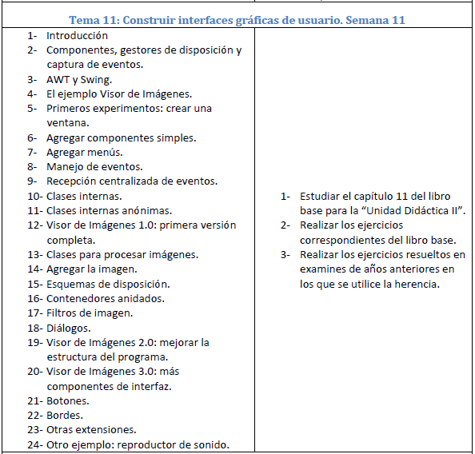
Interfaces gráficas de usuario
(GUI: Graphical User Interface)
- Componentes de las interfaces
- Disposición (layout) de los elementos de la interfaz gráfica
- Gestión de eventos
- Clases anidadas
- Clases anidadas anónimas

Slide 3
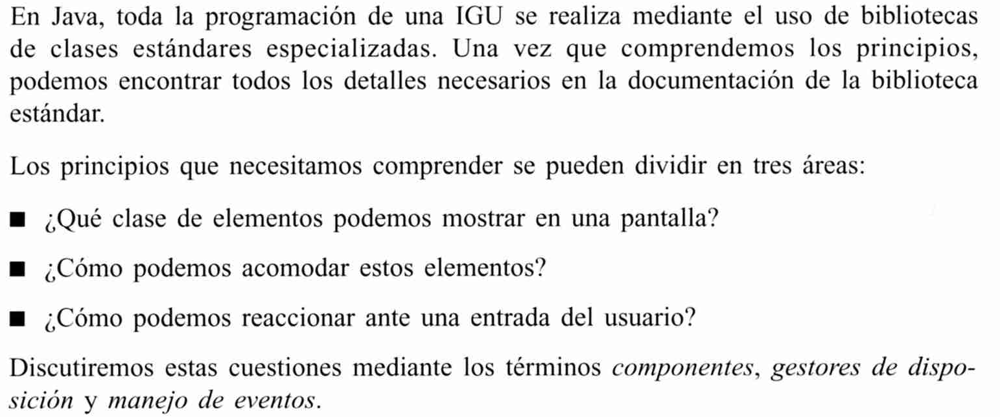
11.2 Componentes, gestores de disposición y captura de eventos

Slide 4
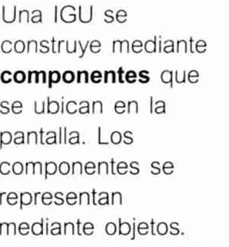
Componentes
  Son las partes individuales a partir de las cuales se construye una IGU
    Botones, menú, cajas, campos de texto
    Los componentes se representan mediante objetos

Slide 5

Gestores de disposición
  Gestiona la disposición de los componentes en pantalla
  Se lleva a cabo mediante gestores de disposición

Slide 6
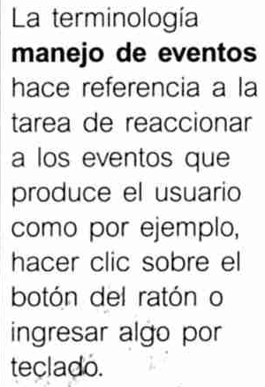
Manejo de eventos
  Se refiere a las técnicas para trabajar con las entradas del usuario
  Reaccionar ante eventos del usuario, de teclado, de ratón, de tiempo…)

Slide 7
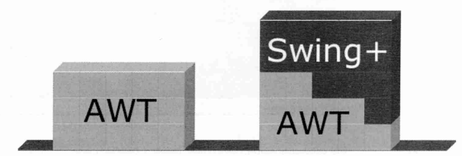
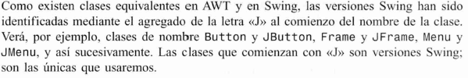
11.3 AWT Y SWING

Slide 8
Diferencias AWT y Swing
AWT.
  Soportado por JDK 1.0 y 1.1.
  Utiliza código nativo de la plataforma en la que se ejecuta el programa.
  Resta compatibilidad:
    No todos los componentes GUI de todas las plataformas se comportan de la misma forma.
Swing.
  Soportado por JDK 1.2.
  No utiliza código nativo.
  Todos los componentes se comportan igual en todas las plataformas.
  Aspecto distinto según la plataforma.
  Conjunto de componentes más extenso y con más características.
  Precisa de algunas clases de AWT.

Slide 9
Componentes de una IGU
Un programa gráfico es un conjunto de componentes anidados
Una interfaz gráfica común va a tener varios elementos.
  Un contenedor de primer nivel (JFrame, JDialog, JApplet)
  Componentes de la interfaz gráfica (botones, etiquetas, campos de texto, etc.).
    Disposición (layout): cómo se colocan los componentes para lograr un GUI cómodo de utilizar
      Layout managers: Gestionan la organización de los componentes gráficos de la interfaz
  Elementos para la gestión de eventos.
    Eventos: interactividad, respuesta a la entrada del usuario, Desplazamiento del ratón, selección en un menú, botón pulsado, etc.
Creación de gráficos y texto - Clase Graphics
  Define fuentes, pinta textos,
  Para dibujo de líneas, figuras, coloreado,...

Slide 10
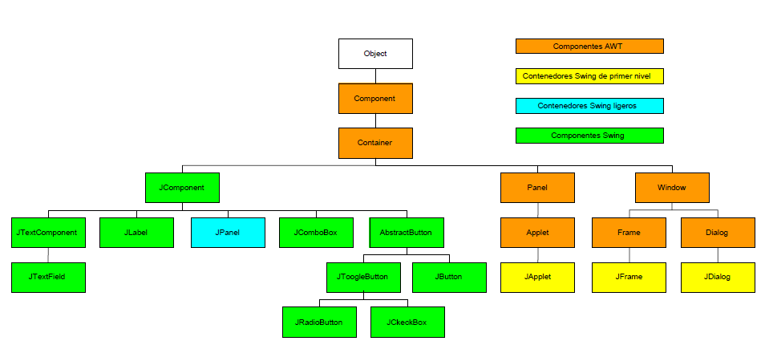
Jerarquía Swing

Slide 11
Jerarquía componentes GUI
Component:
  Superclase de todas las clases de interfaz gráfica.
Container:
  Para agrupar componentes.
JComponent:
  Superclase de todos los componentes de Swing que se dibujan directamente en los lienzos (canvas). Sus subclases son los elementos básicos de la GUI.
JFrame:
  Ventana que no está contenida en otras ventanas.
JDialog:
  Cuadro de diálogo.
JApplet:
  Subclase de Applet para crear applets tipo Swing.
JPanel:
  Contenedor invisible que mantiene componentes de interfaz y que se puede anidar, colocándose en otros paneles o en ventanas. También sirve de lienzo.
Graphics:
  Clase abstracta que proporciona contextos gráficos donde dibujar cadenas de texto, líneas y otras formas sencillas.

Slide 12
Continuación
Color:
  Color de los componentes gráficos.
Font:
  Aspecto de los caracteres.
FontMetrics:
  clase abstracta para propiedades de las fuentes.
Categorías de clases:
  Contenedores:
    JFrame, JApplet, JWindow, JDialog
  Componentes intermedios:
    JPanel, JScrollPane
  Componentes:
    JLabel, JBbutton, JTextField, JTextArea, ...
  Clases de soporte:
    Graphics, Color, Font, ...

Slide 13
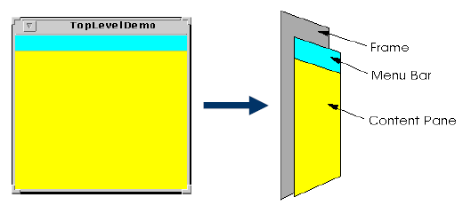
JFrame
Toda aplicación Swing tiene, al menos, un contenedor raíz (una ventana)
La clase JFrame proporciona ventanas al uso (aunque puede haber otro tipo de ventanas)
A su vez, JFrame incluye una serie de elementos:

Slide 14
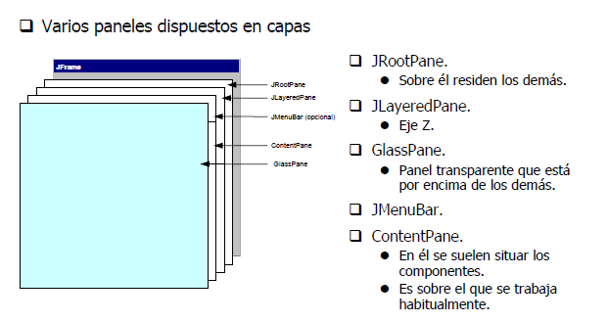
Estructura de un JFrame

Slide 15
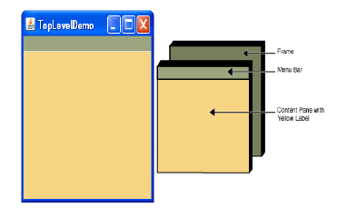
Contenedores

Slide 16
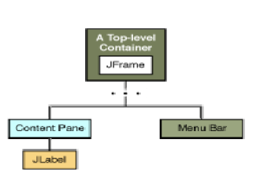
Jerarquía

Slide 17
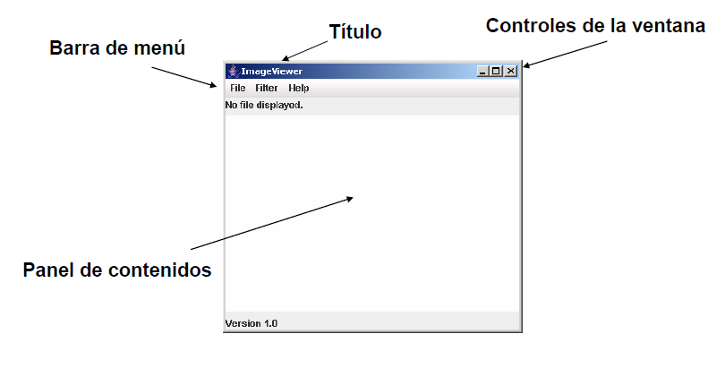
ventana

Slide 18
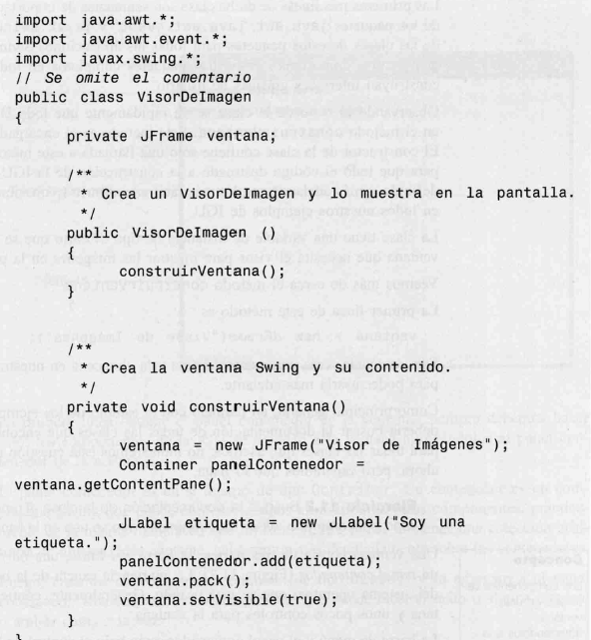

Slide 19
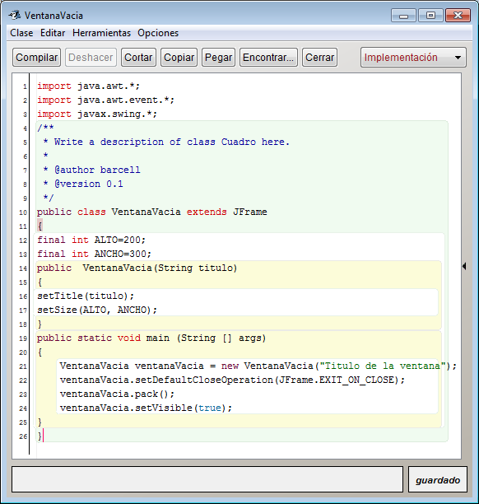

Slide 20
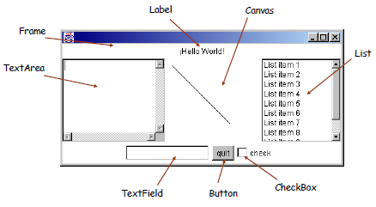

Slide 21
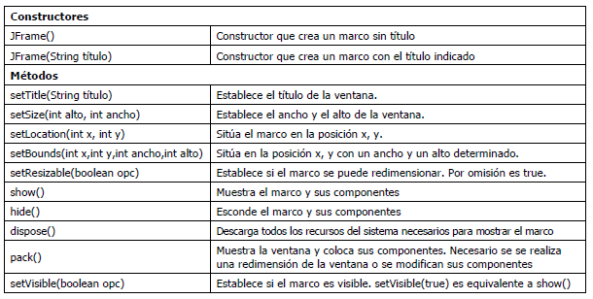
Algunos métodos de JFrame

Slide 22
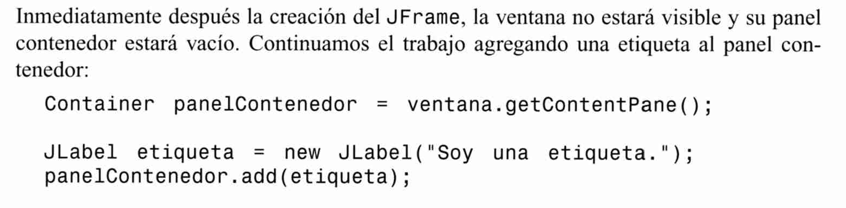
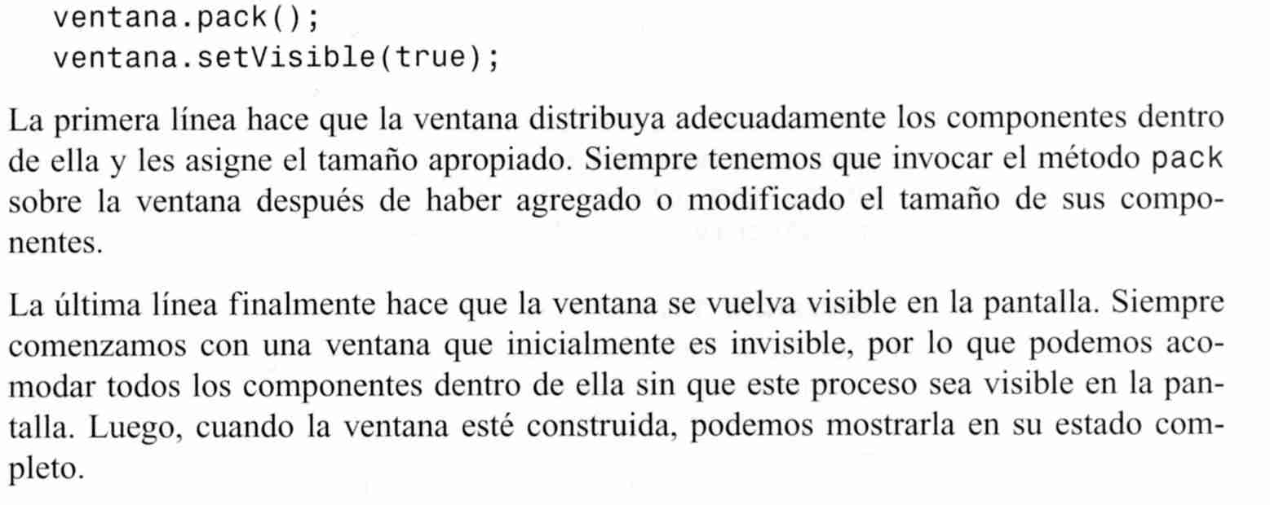
11.4.2 Agregar componentes simples

Slide 23
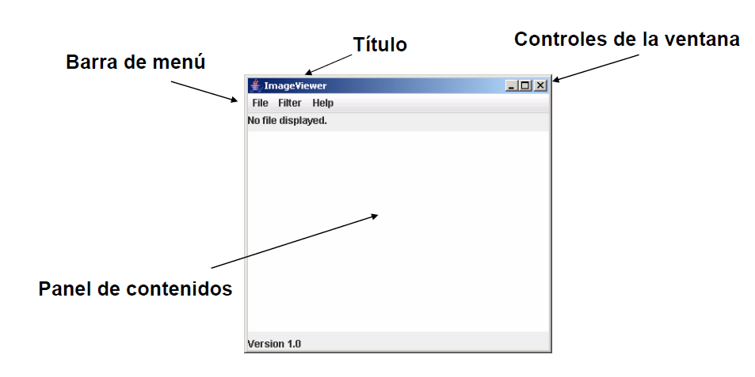
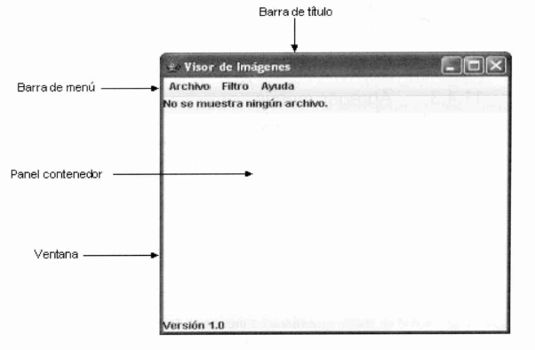
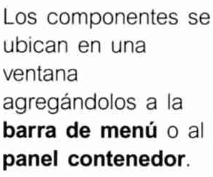

Slide 24
Componentes: Etiquetas, Botones, Campos, …
Botón - Clase JButton
  Botón de interacción que puede tener una etiqueta
Etiqueta - Clase JLabel
  Muestra una cadena de sólo lectura
    Normalmente para asociar el texto con otro componente
Campo de texto - Clase JTextField
  Campo de una línea que permite introducir y editar texto
Area de texto - Clase JTextArea
  Campo de texto de varias líneas
  Mayor funcionalidad
    Añadir, reemplazar e insertar texto
    Barras de desplazamiento
Menús - Clase JMenuBar, JMenu, y JMenuItem
  Para definir una barra de menús, cada menú y los elementos de cada menú

Slide 25
Uso de componentes
1) Crear el componente
  usando new:
    JButton b = new JButton(“Correcto”);
2) Añadirlo al contenedor
  usando add:
    contentPane.add(b);
    // añadir en el contenedor contentPane
    // crear y añadir el componente en una sóla operación:
    contentPane.add(new Label(“Etiqueta 1”));
    contentPane.add(new Label(“Etiqueta 2”));
  Si luego se quiere quitar, usar remove(componente)
3) Invocar métodos sobre el componente y manejar eventos
  System.out.println(b.getLabel());
  b.setLabel(“etiqueta modificada”);

Slide 26
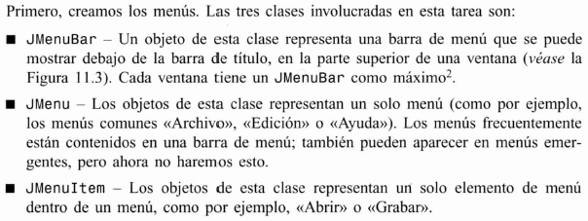



11.4.3 Agregar menús

Slide 27

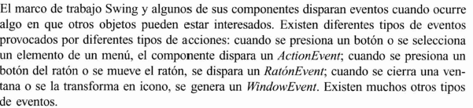
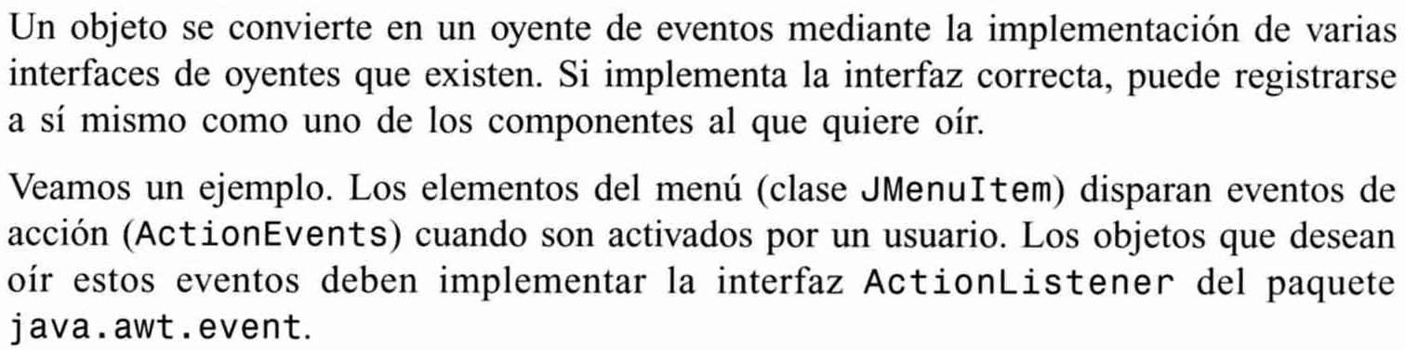
11.4.4 Manejo de eventos
¿Cómo convertimos un objeto en “Oyente?

Slide 28
Tratamiento de eventos
Dos categorías de eventos:
Eventos de bajo nivel
  Están relacionados con la interacción física con la interfaz (por ejemplo, ¿qué botón del ratón se ha pulsado?)
    Ejemplos: MouseInputEvent, WindowEvent y KeyEvent
Eventos de alto nivel, o semánticos
  Representan operaciones lógicas realizadas sobre los elementos (por ejemplo, se ha pulsado el botón “Salir” en la interfaz)
    ActionEvent

Slide 29
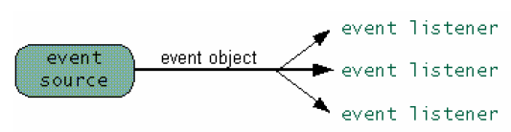
Tratamiento de eventos
El objeto listener debe ser de una clase que herede la interfaz correspondiente al tipo de evento que va a tratar
  class ImageViewer implements ActionListener
  {public void actionPerformed(ActionEvent e) { … }
  }
El objeto listener se añade a una lista de listeners asociados al componente de GUI
item.addActionListener(this);
Cuando se produce un evento, se notifica a todos los objetos listeners asociados

Slide 30
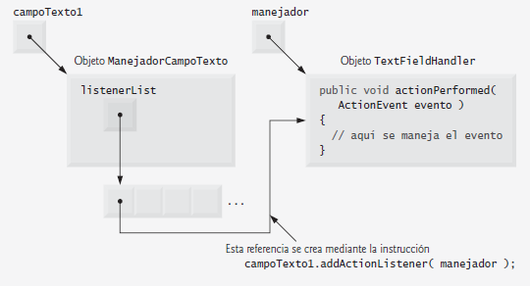

Slide 31
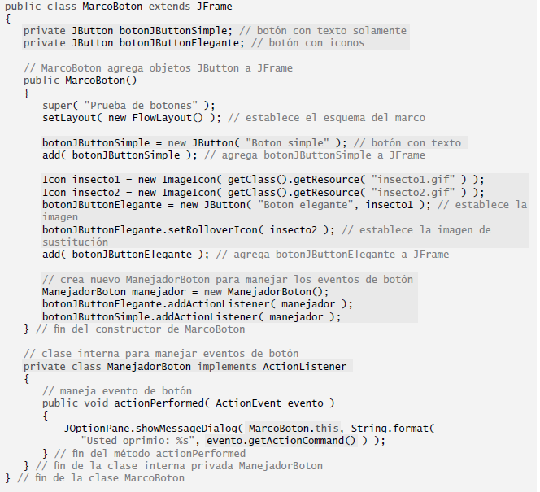

Slide 32
11.4.5 Recepción centralizada de eventos
Para lograr que se convierta en el único oyente de todos los eventos (en este caso de menú) que hacer tres cosas:
  1 . Crear una clase que represente al manejador de eventos.
    Debemos declarar, en el encabezado de la clase, que implementa la interfaz ActionListener.
  2. En la clase del paso 1 tenemos que implementar un método conocido como interfaz de escucha de eventos, con la signatura
public void actionPerformed (ActionEvent e)
    Este es el único método que se define en la interfaz ActionListener.
  3. Indicar que se debe notificar a un objeto de la clase de los pasos 1 y 2 cuando ocurra el evento.
    A esto sele conoce como registrar el manejador de eventos
    Debemos invocar al método addActionListener del elemento del menú para registrar al objeto como un oyente.
Los números 1 y 2, la implementación de la interfaz y la definición de su método, aseguran que nuestro objeto es un subtipo de ActionListener.
El número 3 registra nuestro propio objeto como un oyente de los elementos del menú.
JMenuItem elementoAbrir = new JMenuItem( "Abrir");
elementoAbrir.addActionListener(this);

Slide 33
¿Cómo sabe el componente de la GUI que debe llamar a actionPerformed en vez de llamar a otro?
Cada tipo de evento tiene uno o más interfaces de escucha de eventos correspondientes.
  Los eventos tipo ActionEvent son manejados por objetos ActionListener,
  Los eventos tipo MouseEvent son manejados por objetos MouseListener y MouseMotionListener, y
  Los eventos tipo KeyEvent son manejados por objetos KeyListener.
Las tres partes requeridas para el mecanismo de manejo de eventos
  El origen del evento, el objeto del evento y el componente de escucha del evento.

Slide 34
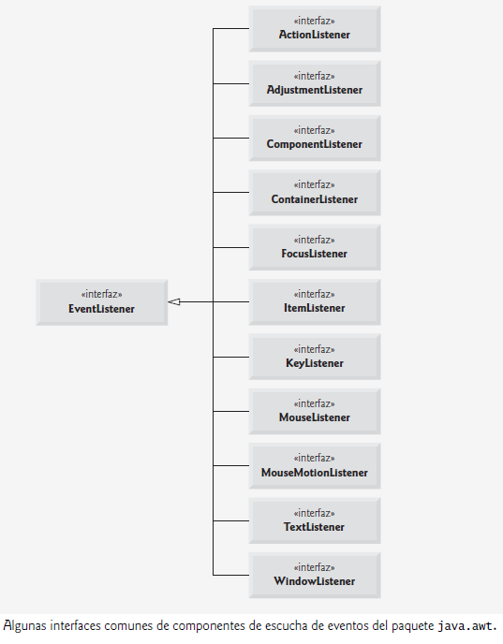

Slide 35
Eventos de acción: ActionEvent
Indica que se ha producido un evento sobre un componente de la interfaz
  JButton, JList, JTextField, JMenuItem, etc.
  El método que se invoca en los listeners está definido en la interfaz ActionListener
public interface ActionListener extends EventListener {
void actionPerformed(ActionEvent e) ;
}
Luego la clase del objeto oyente debe implementar el método actionPerformed
Los componentes tienen métodos para poder añadir o quitar objetos oyentes
  addActionListener(ActionListener l)
  removeActionListener(ActionListener l)

Slide 36
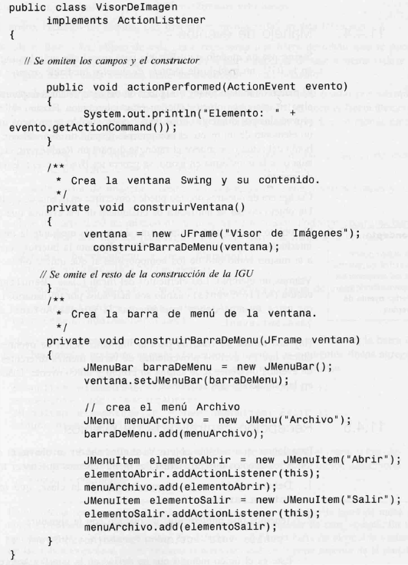

Slide 37
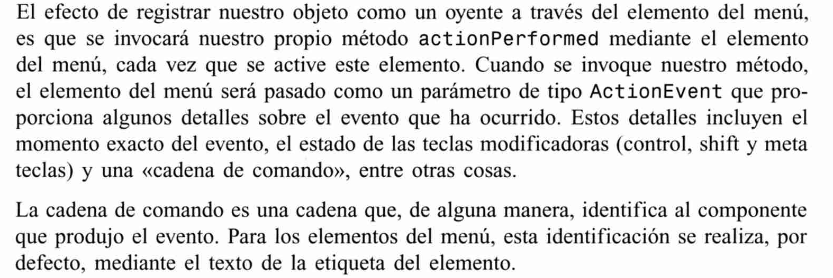
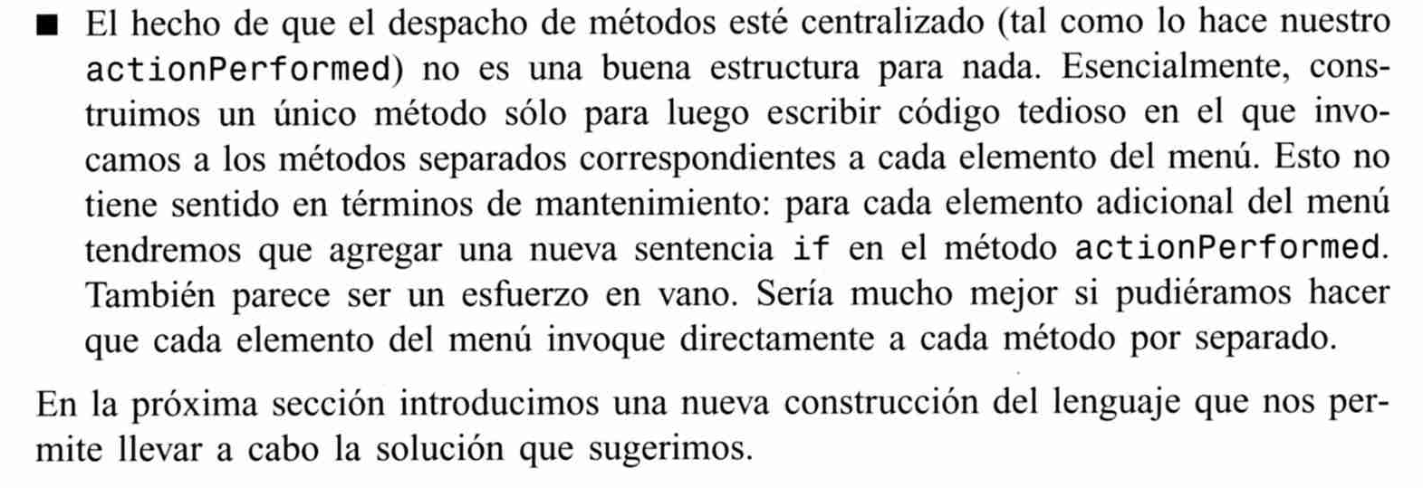
NO ES UNA BUENA SOLUCIÓN. NECESITAMOS MUCHAS SENTENCIAS “if”
En la próxima sección veremos la Recepción “distribuida” de eventos

Slide 38
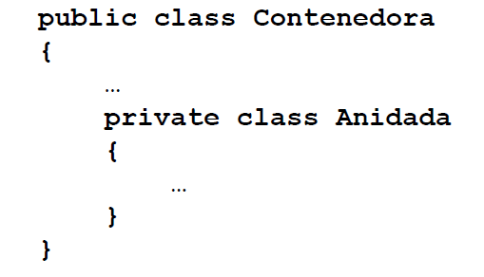
11.4.6 Clases anidadas
Las definiciones de clase se pueden anidar
Las instancias de las clases internas estarán dentro de la clase contenedora
  Las instancias de la clase interna tienen acceso a la parte privada de la clase contenedora
    Esto es práctico porque el tratamiento de un evento requiere normalmente acceso al estado de la aplicación
Deitel 11.5 eventos con clases anidadas

Slide 39
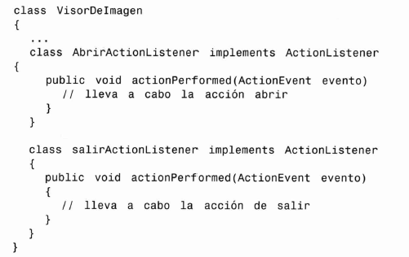

Clases Internas

Slide 40
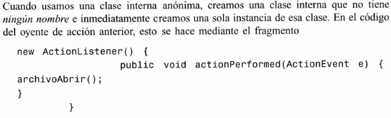

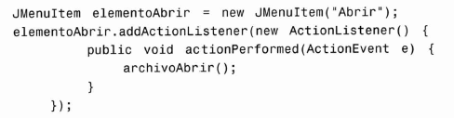
11.4.7 Clases internas anónimas

Slide 41
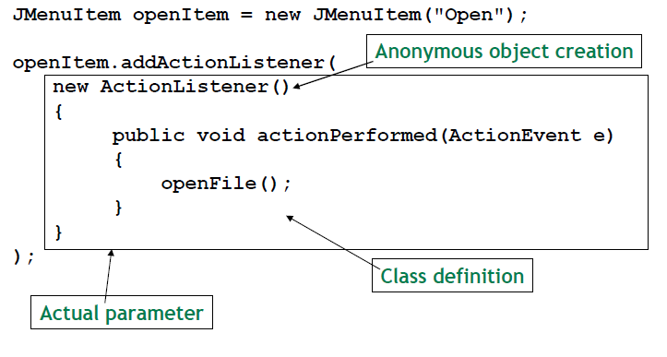
ActionListener anónimo

Slide 42
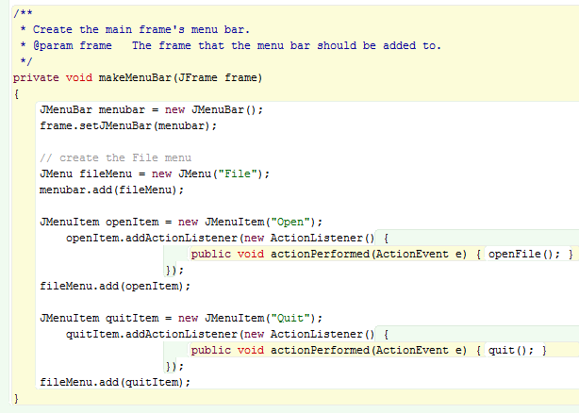

Slide 43
Manejo de eventos de teclas
La interfaz KeyListener maneja eventos de teclas
Una clase que implementa a KeyListener debe proporcionar declaraciones para los métodos keyPressed, keyReleased y keyTyped, cada uno de los cuales recibe un objeto KeyEvent como argumento.
  La clase KeyEvent es una subclase de InputEvent.
El método keyPressed es llamado en respuesta a la acción de oprimir cualquier tecla.
El método keyTyped es llamado en respuesta a la acción de oprimir una tecla que no sea una tecla de acción.
  Las teclas de acción son cualquier tecla de dirección, Inicio,Fin, Re Pág, Av Pág, cualquier tecla de función, Bloq Num, Impr Pant, Bloq Despl, Bloq Mayús y Pausa.
El método keyReleased es llamado cuando la tecla se suelta después de un evento keyPressed o keyTyped.
Deitel 11.6

Slide 44
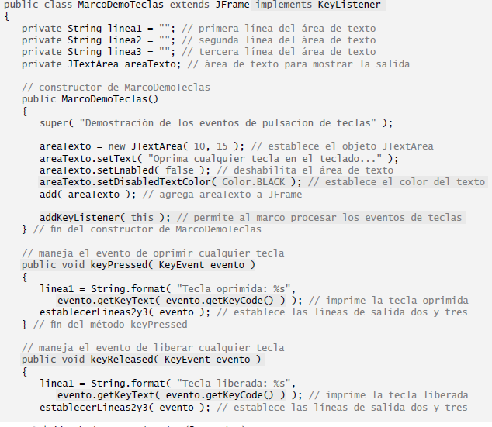

Slide 45
Clases adaptadoras
Muchas de las interfaces de escucha de eventos, como MouseListener y MouseMotionListener, contienen varios métodos.
  No siempre es deseable declarar todos los métodos en una interfaz de escucha de eventos.
  Por ejemplo, una aplicación podría necesitar solamente el manejador mouseClicked de la interfaz MouseListener, o el manejador mouseDragged de la interfaz MouseMotionListener.
El paquete java.awt.event y el paquete javax.swing.event proporcionan clases adaptadoras de escucha de eventos.
Una clase adaptadora implementa a una interfaz y proporciona una implementación predeterminada (con un cuerpo vacío para los métodos) de todos los métodos en la interfaz.
  Se puede extender una clase adaptadora para heredar la implementación predeterminada de cada método, y en consecuencia sobrescribir sólo el(los) método(s) que necesite para manejar eventos.

Slide 46
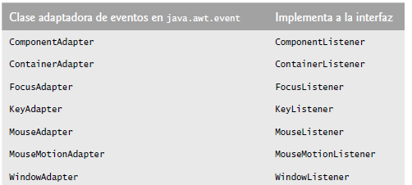

Slide 47
Timer
Un objeto Timer genera eventos ActionEvent en un intervalo fijo en milisegundos (que generalmente se especifica como argumento para el constructor de Timer)
  El constructor de Timer recibe un retraso en milisegundos y un objeto ActionListener.
Notifica a todos sus objetos ActionListener cada vez que ocurre un evento ActionEvent.
  El método start de Timer inicia el objeto Timer.
  El método stop indica que el objeto Timer debe dejar de generar eventos.
  El método restart indica que el objeto Timer debe empezar a generar eventos de nuevo.

Slide 48
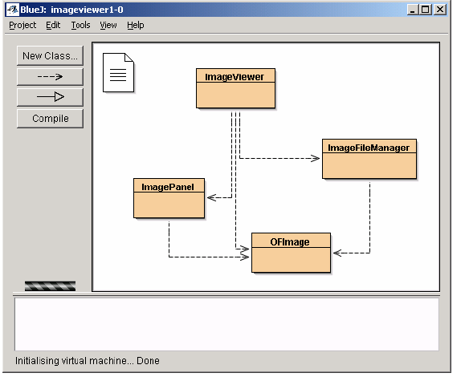
11.5 El proyecto ImageViewer

Slide 49
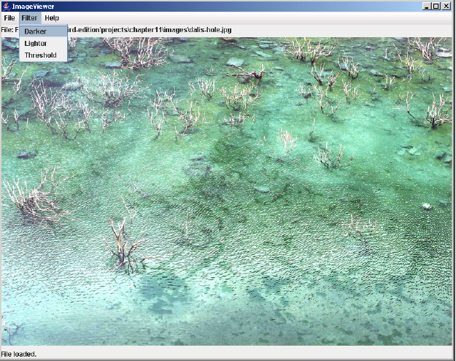
Procesamiento de imágenes

Slide 50
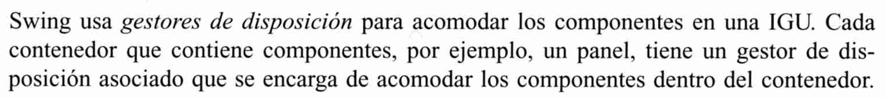
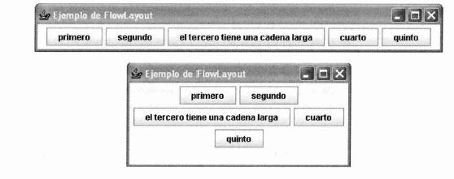
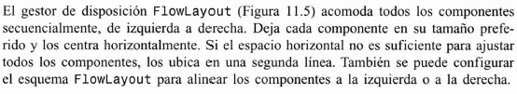
11.5.3 Esquemas de disposición
Esquema flow Layout

Slide 51
Disposición de los componentes (layout manager)
Cómo se colocan los componentes (usando el método add) depende del gestor de disposición del contenedor (layout manager)
Tipos de disposiciones:
  BorderLayout
    Se ponen los componentes en un lateral o en el centro
    se indica con una dirección:“East”, “West”, “North”, “South”, “Center”
      Por defecto, en ventanas Jframe
  GridLayout
    Se colocan los componentes en una rejilla rectangular (filas x cols)
    Se añaden en orden izquierda-derecha y arriba-abajo
  FlowLayout
    Los componentes se ponen de izquierda a derecha hasta llenar la línea, y se pasa a la siguiente. Cada línea se centra
      Por defecto, en paneles y applets
Para poner una disposición se utiliza el método setLayout():
  GridLayout nuevolayout = new GridLayout(3,2);
  setLayout(nuevolayout);

Slide 52
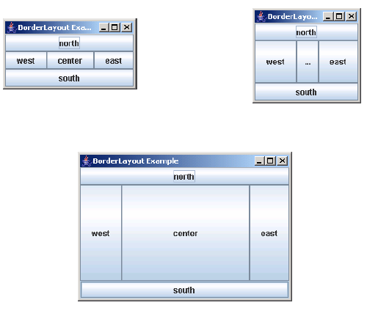
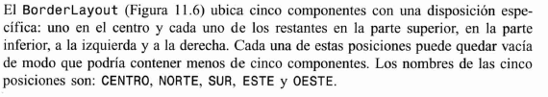
Esquema “BorderLayout”

Slide 53
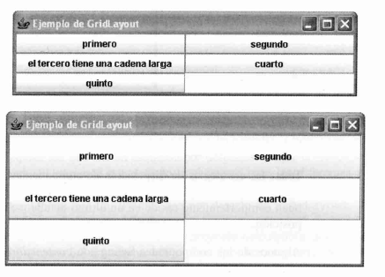
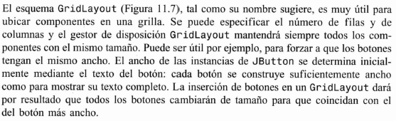
Esquema “GridLayout”

Slide 54
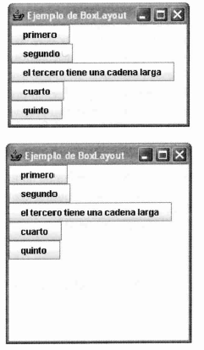

Esquema “BoxLayout”

Slide 55
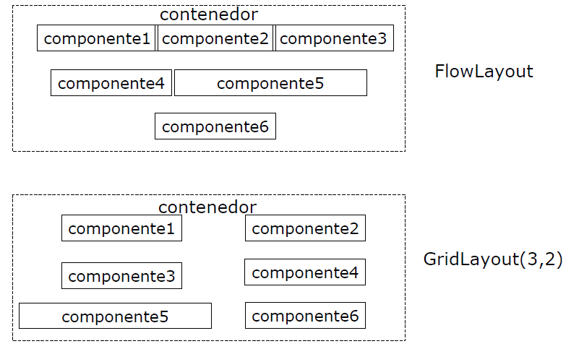

Slide 56

11.5.4 Contenedores anidados
Para conseguir diseños sofisticados lo mejor es anidar contenedores
Se puede utilizar JPanel como contenedor básico
Cada contenedor tendrá su layout manager específico

Slide 57


setLayout

Slide 58
11.7.1 Botones
Los botones, junto con los menús, son los controles más típicos en una GUI
Existen diferentes tipos (especializaciones de AbstractButton)
  JButton: Botón aislado. Puede pulsarse, pero su estado no cambia
  JToggleButton : Botón seleccionable. Cuando se pulsa el botón, su estado pasa a seleccionado, hasta que se pulsa de nuevo (entonces se deselecciona)
    isSelected() permite chequear su estado
  JCheckBox : Especialización de JToggleButton que implementa una casilla de verificación. Botón con estado interno, que cambia de apariencia de forma adecuada según si está o no está seleccionado
  JRadioButton: Especialización de JToggleButton que tiene sentido dentro de un mismo grupo de botones (ButtonGroup) que controla que sólamente uno de ellos está seleccionado
    Nota: ButtonGroup es únicamente un controlador, no un componente)
  El evento semántico más común anunciado por los botones es ActionEvent

Slide 59


Botones

Slide 60


Slide 61


11.7.2 Bordes

Slide 62

La clase Graphics
Proporciona métodos para dibujar, rellenar, pintar imágenes, copiar áreas y pegar gráficos en pantalla
  drawLine
  drawRect y fillRect
  drawPolygon
  drawPolyline
  drawOval y fillOval
  drawArc y fillArc
y para escribir texto
  drawString
  setFont

Slide 63



Slide 64
Tutoriales java swing
API JAVA
  http://docs.oracle.com/javase/7/docs/api/index.html
Tutoriales de Oracle
  http://docs.oracle.com/javase/tutorial/2d/index.html
  http://docs.oracle.com/javase/tutorial/index.html
http://zetcode.com/
  http://zetcode.com/tutorials/javaswingtutorial/

Slide 65
SPACE INVADERS
  http://www.cokeandcode.com/info/tut2d.html
  http://dl.dropbox.com/u/9043876/Curso%20de%20Space%20Invaders/index.html
  http://zetcode.com/tutorials/javagamestutorial/
r-type
  http://zetcode.com/tutorials/javagamestutorial/movingsprites/
  http://grepcode.com/file/repo1.maven.org/maven2/com.dtrules/el/4.3/com/dtrules/compiler/el/RType.java
  http://www.dreamincode.net/forums/topic/177220-packages/

